Slide 1
Organisk kemi 3
Fedtstoffer
Kemi C for HF - Kapitel 14

Slide 2
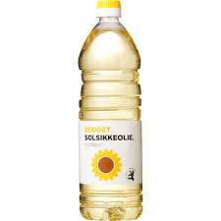
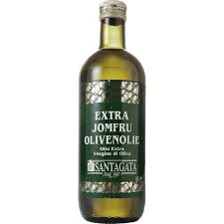
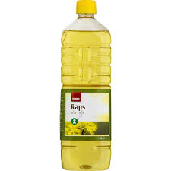
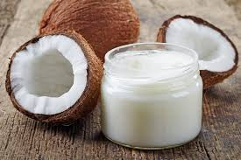
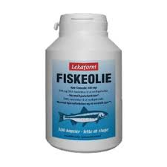
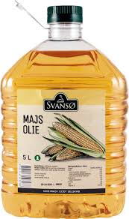
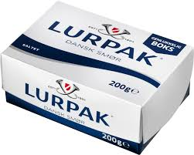
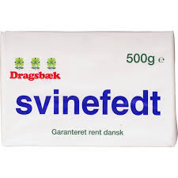
Fedtstoffer

Slide 3
Fedtstoffer
Kan fedtstofferne på forrige side deles op i grupper?

Slide 4
Fedtstoffer
 | Vegetabilsk | Animalsk
Flydende v. stuetemp.
Fast v. stuetemp.

Slide 5
En ny slags strukturformel
Fedtstoffer består af ret store molekyler
For at få mere kompakte strukturformler, indfører vi zigzagformler
Strukturen vises ved at tegne ”zigzagger”
C og H tegnes ikke direkte
I hvert endepunkt og i hvert knæk sidder et C
Antallet af H’er kan man regne sig frem til (da hvert H har én binding og hvert C har fire bindinger)
Alt andet end C og H tegnes direkte

Slide 6
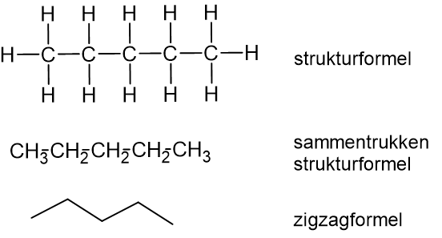
Zigzagformler

Slide 7
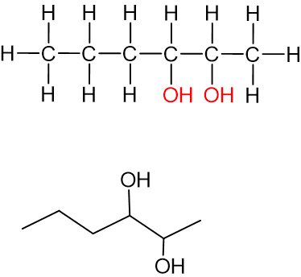
Zigzagformler

Slide 8
Opgaver
Find filen zigzagformler-A3.docx på Lectio (under dokumenter)

Slide 9
Triglycerider
Fedtstoffer består primært af stoffer kaldet triglycerider
Triglycerider er en klasse af stoffer (som alkaner og alkoholer)
Et triglycerid kan tænkes dannet ud fra glycerol og fedtsyrer

Slide 10
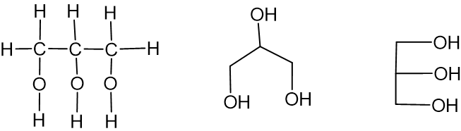
Glycerol
Glycerol (også kaldet glycerin) et en tyktflydende, sødlig væske
Stoffets systematiske navn er propan-1,2,3-triol

Slide 11
Opgaver
Opgaver: 1
10 min.

Slide 12
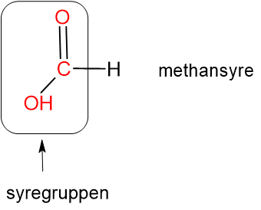
Carboxylsyrer
Carboxylsyrer er en klasse af stoffer (som alkaner, alkoholer …)
Alle carboxylsyrer har den karakteristiske syregruppe (vist med rødt på figuren)
Den simpleste carboxylsyre er methansyre

Slide 13
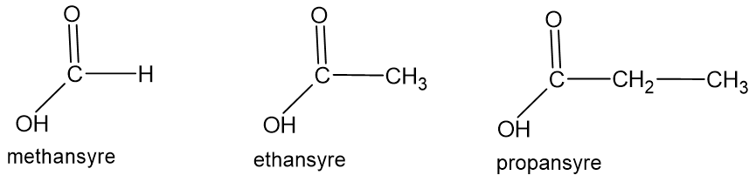
Carboxylsyrer

Slide 14
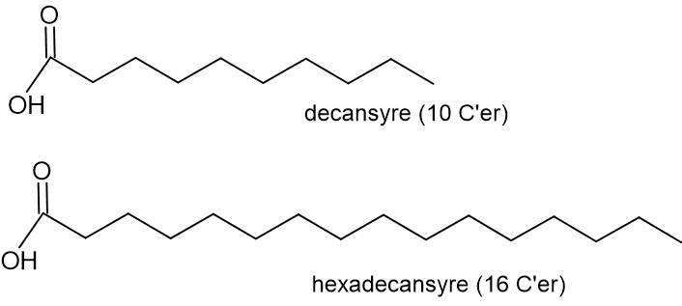
Carboxylsyrer

Slide 15
Fedtsyrer
Carboxylsyrer med mindst fire C-atomer i kæden, kaldes for fedtsyrer (har fedtet substans)
Fedtsyrer har ikke sidekæder
Methansyre, ethansyre, propansyre er altså ikke fedtsyrer
Butansyre, pentansyre, hexansyre … er fedtsyrer
Man bruger ofte usystematiske navne for fedtsyrer, fx kaldes hexadecansyre for palmitinsyre

Slide 16
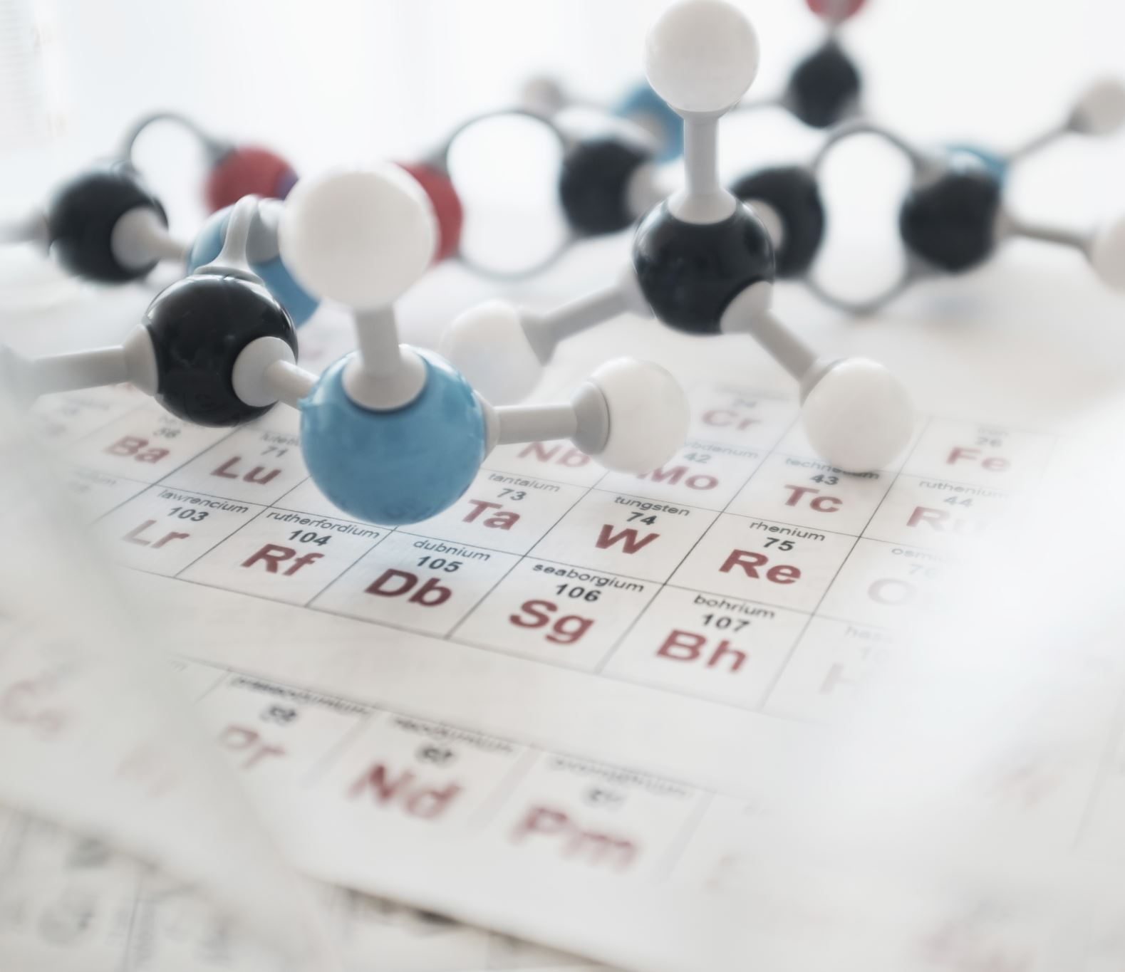
Fedtsyrer
Fedtsyrerne i triglycerider har typisk 12-22 C-atomer
I naturligt forekommende fedtsyrer er der normalt et lige antal C-atomer (fx 12, 14 …, men IKKE 13, 15 …)
Der kan være dobbeltbindinger i fedtsyrer

Slide 17
Opgave
Der udleveres en opgave til hver gruppe (15 grupper)
Filnavn: tegn-fedtsyrer.docx
Tegn på tavlen (husk at skrive nummer)

Slide 18
Dannelse af triglycerid
Et molekyle triglycerid kan tænkes dannet ud fra et molekyle glycerol og tre molekyler fedtsyre
Der dannes tre molekyler vand ved reaktionen
Det er dog ikke sådan triglycerider dannes i planter eller dyr
Et ”pseudoreaktionsskema” ser sådan ud:
1 glycerol + 3 fedtsyrer ⟶ 1 triglycerid + 3 vand

Slide 19
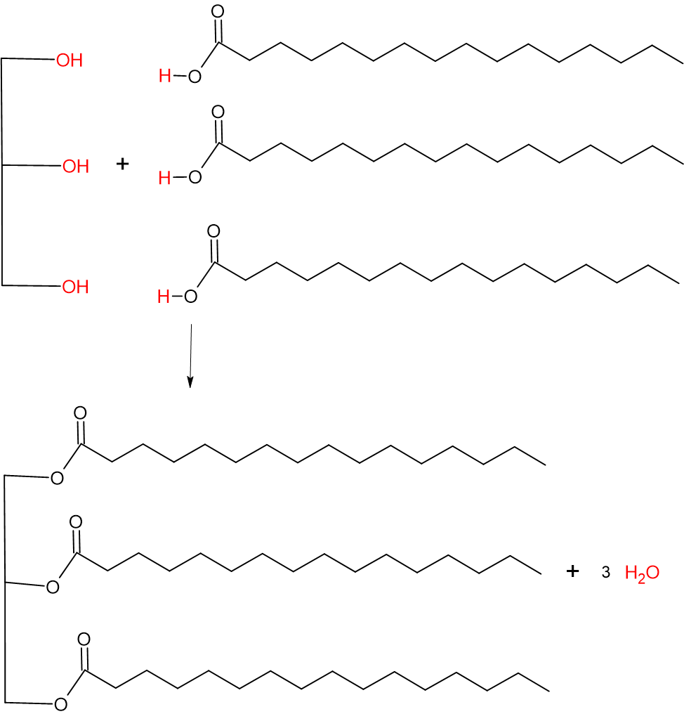
Dannelse af triglycerid
glycerol
tre fedtsyrer
tryglycerid

Slide 20
Triglycerider
Hvis alle tre fedtsyrekæder er ens, kalder vi triglyceridet for simpelt
Hvis der er forskellige fedtsyrekæder kalder vi triglyceridet for blandet
Triglyceridet på forrige side er altså simpelt

Slide 21
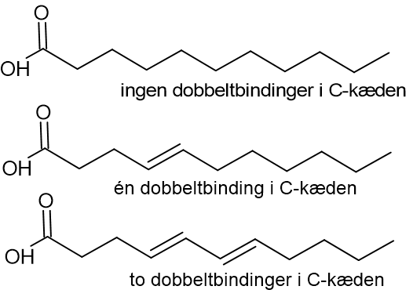
Fedtsyrer med dobbeltbindinger
Fedtsyrer kan indeholde en eller flere dobbeltbindinger i carbonkæden

Slide 22
Fedtsyrer
Fedtsyrer adskiller sig fra hinanden på tre måder:
  Længden af C-kæden
  Antal dobbeltbindinger i kæden
  Placeringen af dobbeltbindinger

Slide 23
Fedtsyrer – mættede og umættede
Fedtsyrer uden dobbeltbindinger kaldes for mættede
Fedtsyrer med én dobbeltbinding kaldes for enkeltumættede eller monoumættede
Fedtsyrer med to eller flere dobbeltbindinger kaldes for flerumættede eller polyumættede
Umættede fedtsyrer er en samles betegnelse for enkelt- og flerumættede fedtsyrer

Slide 24
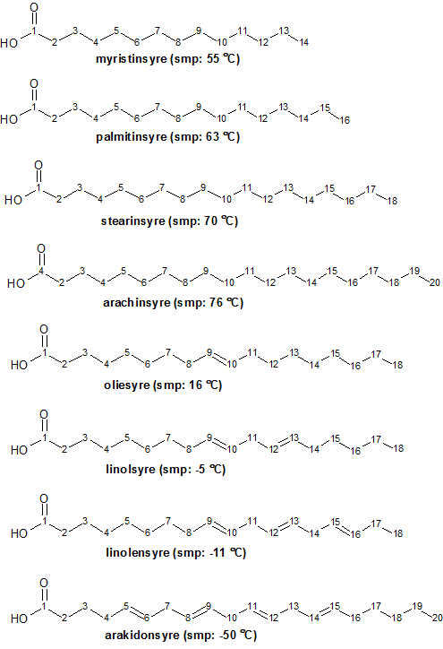
Fedtsyrer
1
2
3
Hvilke af de viste fedtsyrer er mættede?
Hvilke er enkeltumættede?
Hvilke er flerumættede?
4
5
6
7
8

Slide 25
Opgave
#C | Navn | #C | Navn
1 | Methan | 11 | Undecan
2 | Ethan | 12 | Dodecan
3 | Propan | 13 | Tridecan
4 | Butan | 14 | Tetradecan
5 | Pentan | 15 | Pentadecan
6 | Hexan | 16 | Hexadean
7 | Heptan | 17 | Heptadecan
8 | Octan | 18 | Octadecan
9 | Nonan | 19 | Nonadecan
10 | Decan | 20 | Icosan
Tabellen til højre viser navne på de første 20 alkaner
Tegn octansyre og hexadecansyre

Slide 26
Påvisning af dobbeltbindinger med dibrom
Dibrom (Br₂, Br-Br) er er rødlig væske
Det er det eneste ikkemetal der er flydende ved stuetemperatur
(Kviksølv, Hg, er det eneste metal der er flydende ved stuetemperatur)
Når dibrom reagerer med et organisk stof med en dobbeltbinding, sker der en såkaldt additionsreaktion
Ved en additionsreaktion går to molekyler sammen og danner et nyt molekyle
Se reaktionsskema på næste side

Slide 27

Addition
NB: hex-1-en er ikke en fedtsyre!
De to bromatomer fra dibrom sætter sig på de to C-atomer omkring dobbeltbindingen
Dobbeltbindingen ”sprænges”
Da dibrom er rødligt, vil den røde farve forsvinde fra opløsningen
Man kan derfor bruge dibrom som en test for dobbeltbindinger

Slide 28
Opgaver
Opgaver: 2
5 min.

Slide 29
Smeltepunkter
Smeltepunktet for fedtsyrer afhænger af to parametre:
1. Jo længere carbonkæden er, jo højere er smeltepunktet
2. Jo flere dobbeltbindinger der er, jo lavere er smeltepunktet
Tjek at dette stemmer overens med fedtsyrerne på næste side

Slide 30
Smeltepunkt
1
2
3
4
5
6
7
8

Slide 31

Opgaver
Opgaver: 3
5 minutter

Slide 32
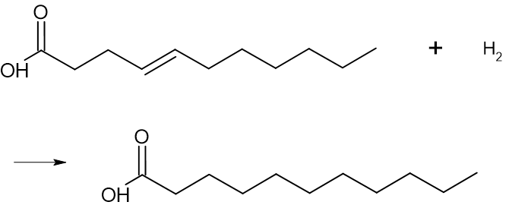
Hærdning
Man kan addere dihydrogen (H₂) til et stof med dobbeltbindinger
Bemærk, at det er samme reaktionstype som addition af dibrom (Br₂)

Slide 33
Hærdning
Ved tilsætning af dihydrogen, og dermed fjernelse af dobbeltbindinger, øges smeltepunktet
Fx kunne smeltepunktet øges fra 5 °C til 30 °C
Hvis smeltepunktet er 5 °C er stoffet flydende ved stuetemperatur (20 °C)
Hvis smeltepunktet er 30 °C er stoffet fast ved stuetemperatur (20 °C)

Slide 34
Hærdning
Margarine fremstilles ud fra planteolie
Planteolie er (som regel) flydende ved stuetemperatur
Margarine skal være (halv)fast
Ved at hærde (tilsætte dihydrogen) kan man gøre stoffet fast ved stuetemperatur

Slide 35

Opgaver
Opgave 4
15 minutter

Slide 36
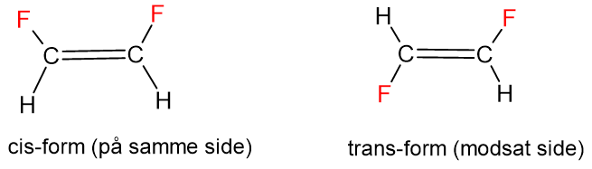
Cis- og transformer

Slide 37
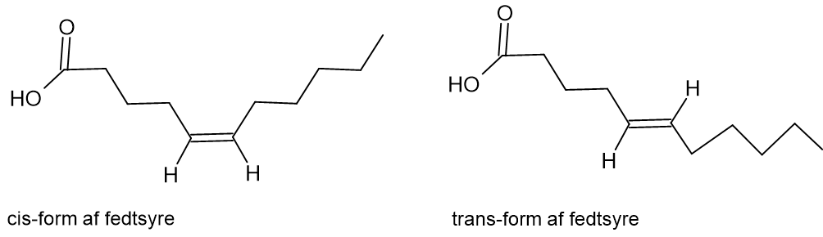
Cis- og transformer

Slide 38
Cis- og transfedtsyrer
Transfedtsyrer er sundhedsskadelige
Men prøver derfor at undgår transfedtsyrer i fedtstoffer

Slide 39
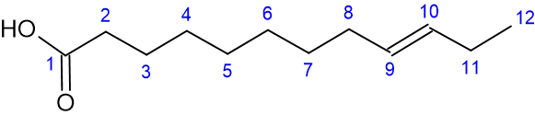
Omega-3 og omega-6
Normalt tæller vi carbon-atomerne i en fedtsyre fra syregruppen:
I det viste eksempel, sidder dobbeltbindingen mellem C-9 og C-10.

Slide 40
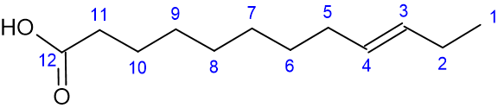
Omega-3 og omega-6
Vi kan imidlertid også vælge at tælle fra modsatte ende:
Talt fra den ende af molekylet, sidder dobbeltbindingen nu mellem C-3 og C-4
En sådan fedtsyre kalder vi en omega-3-fedtsyre (Ω-3-fedtsyre, Ω er det sidste bogstav i det græske alfabet)

Slide 41
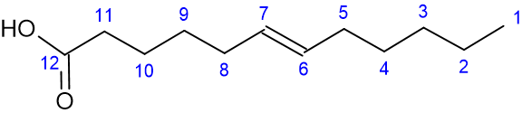
Omega-3 og omega-6
På samme måde har vi omega-6-fedtsyrer:

Slide 42
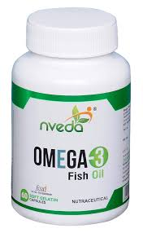
Omega-3 og omega-6
Kroppen har brug for omega-3- og omega-6-fedtsyrer
Omega-3- og omega-6-fedtsyrer findes bl.a. i fede fisk (laks, sild, makrel m.fl.)
Nogle personer spiser fiskeolie for at få et tilskud af omega-3- og omega-6-fedtsyrer

Slide 43
Opgaver
Opgaver: 5+6
15 min.

Slide 44
Oversigt
Fedtstoffer
Animalske og vegetabilske
Flydende og faste
Zigzagformler
Glycerol
Carboxylsyrer og fedtsyrer
Triglycerider
Mættede, enkeltumættede og flerumættede fedtsyrer
Påvisning af dobbeltbindinger med dibrom

Slide 45
Oversigt
Smeltepunkt
Hærdning
Cis- og transformer
Omega-3- og omega-6-fedtsyrer

